Slide 1
Design av Webbapplikationer (GIK2XK)
Projektarbete: Webbshop
Gruppnummer: 5​ Medlemmar:​ Ludwig Lindfors, Hangama Dehati , Samir Ahmad
Reovisningsdatum: 2026-03-25
Examinator: Mikaela Hedberg

Slide 2
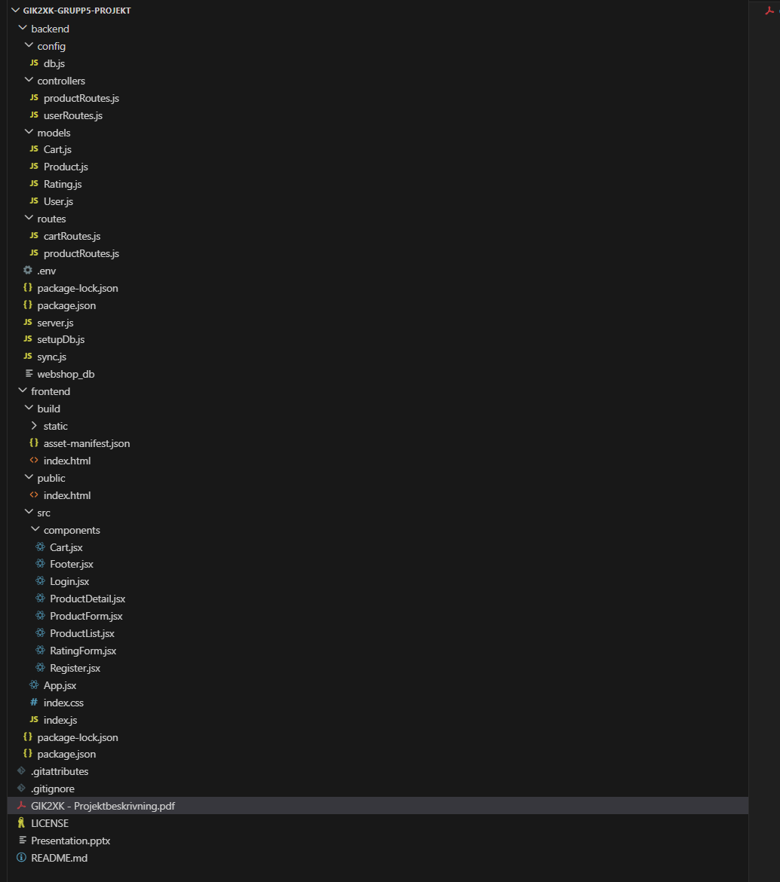
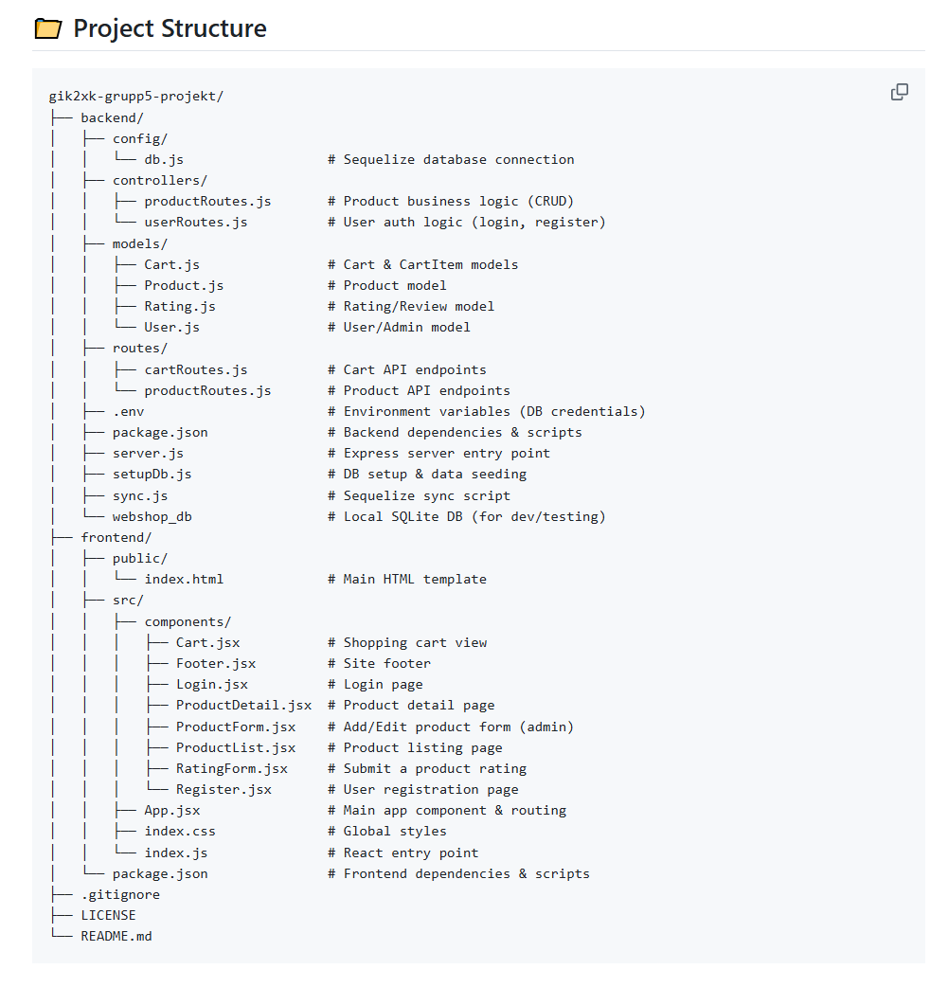
Agenda
Om oss
Projektbeskrivning
Systemlösning
Tekniska detaljer
Projektdemo
Refelektion

Slide 3
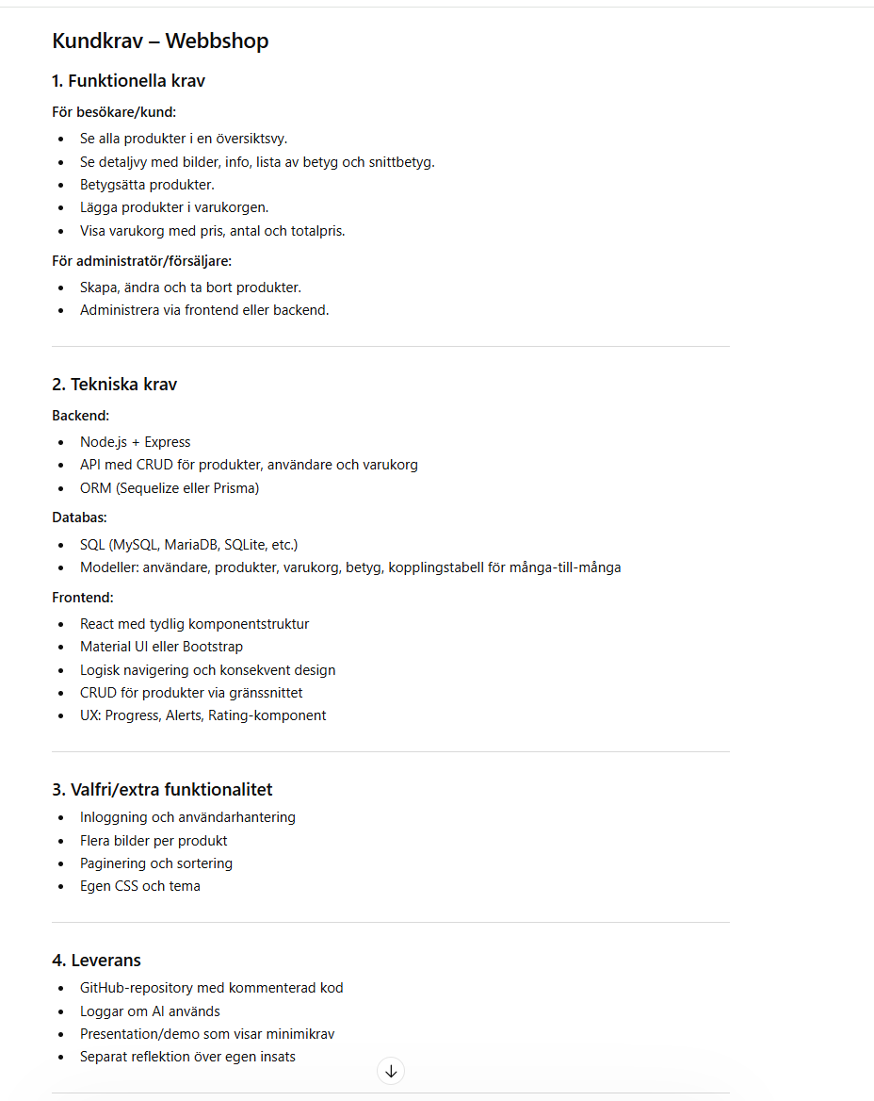
Projektbeskrivning
Utveckling av en webbaserad webbshop där användare kan se, betygsätta och köpa produkter.
Single Page Application (SPA) med React på frontend.
Backend: Node.js + Express med REST-API för produkter, användare och varukorg.
Databas: SQL (MySQL, MariaDB eller SQLite) för lagring av produkter, betyg och varukorgar.
CRUD-funktionalitet: Skapa, läsa, uppdatera och ta bort produkter via gränssnittet.
Varukorg: Lägg till produkter, se antal, pris och totalt pris.
Responsivt gränssnitt med Material UI eller liknande CSS-ramverk.
Användarfeedback: Meddelanden och alerts vid förändringar (t.ex. produkt tillagd, borttagen eller uppdaterad).
Administratörer kan hantera produkter utan särskilda roller – funktionalitet visas i gränssnittet.

Slide 4
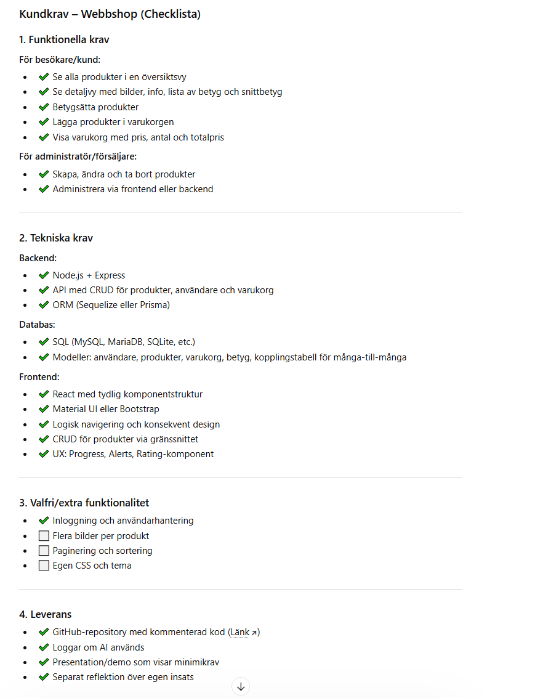
Systemlösning
Vad gör appen?
Appen är en webbaserad e-handelsplattform (webbshop) där användare kan utforska och handla produkter.
Den används av kunder för att hantera en varukorg och sätta betyg, samt av administratörer för att lägga till, visa, redigera och ta bort produkter.
Hur är appen designad?
Webbaserad klient–server-lösning
Tydlig uppdelning mellan frontend och backend
Användarvänligt gränssnitt med formulär, produktkort och detaljvyer
Data skickas via REST-API mellan frontend och backend i JSON-format
Persistens via en SQL-databas (sparas även efter omstart)
Översikt: Användare ↔ Webbläsare (frontend) ↔ Server (backend) ↔ Databas

Slide 5
Tekniska detaljer
Frontend:
Byggd med React, HTML och CSS (Material-UI)
App.jsx – huvudstruktur och routing
Komponenter (t.ex. ProductList.jsx) – gränssnitt och logik
Använder axios för att kommunicera med backend
Skickar och tar emot data i JSON-forma
Backend:
Byggd med Node.js och Express
server.js hanterar serverlogik och API
REST-baserat API för produkter, varukorg och användare
API-endpoints:
GET /products – hämta alla produkter
GET /products/:id – hämta en specifik produkt
POST /products – skapa ny produkt
PUT /products/:id – uppdatera produkt
DELETE /products/:id – ta bort produkt
Databas:
MySQL
ORM: Sequelize (db.js)
Databas: webshop_db
Notes:
När användaren klickar på knappar eller skickar formulär sker allt dynamiskt utan att sidan laddas om.​
Backend (30–40 sek)​
Peka på Backend:​
“Backend är serverdelen som hanterar logiken och databasen.”​
“Vi använder Node.js tillsammans med Express för att skapa ett REST API.”​
“API:t tar emot förfrågningar från frontend, till exempel POST, PUT och DELETE.”​
​
Peka på Database:​
“För datalagring använder vi SQLite.”​
“Databasen lagrar alla poster och backend ansvarar för att läsa, spara, uppdatera och ta bort data.”​
Frontend, backend och databas är separerade men kommunicerar med varandra via API-anrop.​
​

Slide 6
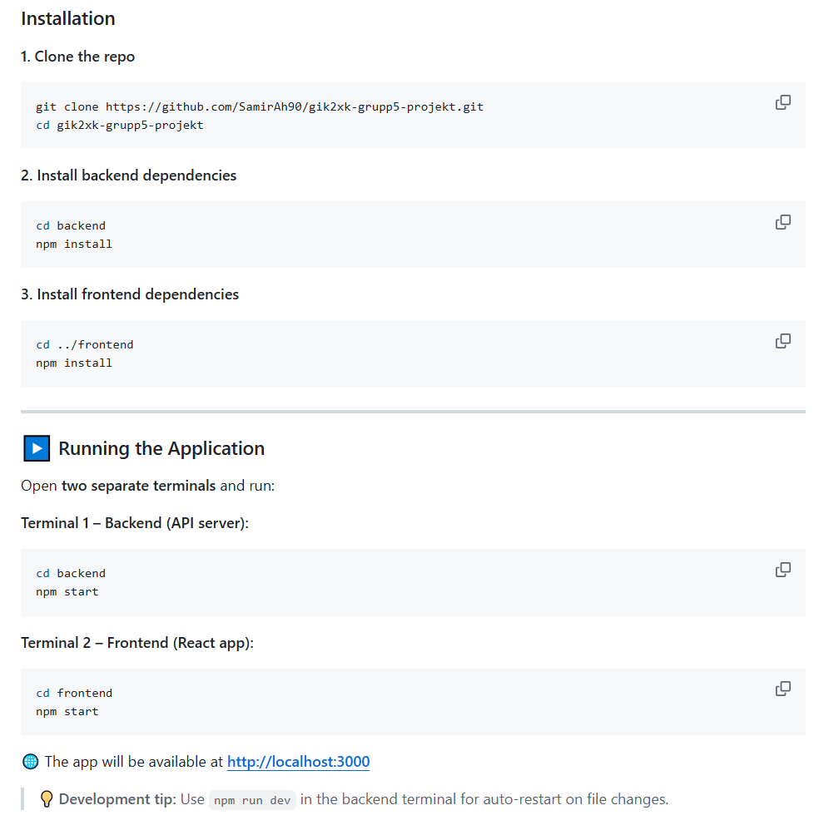
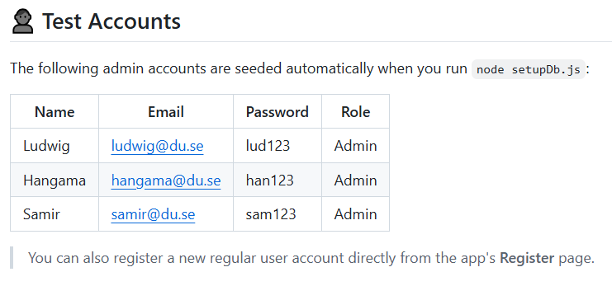
Projekt Demo

Slide 7
Reflektion
Roligt​
• Se frontend och backend fungera ihop​ • Jobba med React
Utmaningar​
• Fetch och API-anrop​ • Uppdatera och ta bort rätt data och React
Lärdomar​
• REST API​, CRUD • Databas + server + klient​ • Struktur i ett webbprojekt
Notes:
“Det roligaste i projektet var att se frontend och backend fungera ihop.”​
“När vi började jobba med riktig CRUD och såg att data sparades i databasen blev det tydligt hur allt hänger ihop.”​
Det som var mest utmanande var fetch och API-anropen.”​
“Särskilt att uppdatera och ta bort rätt data, eftersom man måste skicka rätt id och hantera svar från servern.”​
“Vi har lärt oss hur ett REST API fungerar i praktiken.”​
“Vi har också lärt oss hur databasen, servern och klienten samarbetar.”​
“En viktig lärdom var hur man strukturerar ett webbprojekt med tydlig uppdelning mellan frontend och backend.”​
“Sammanfattningsvis har projektet gett oss en bättre förståelse för hur dynamiska webbapplikationer byggs.”​
​

Slide 8
Tack för att ni lyssnade!

